Slide 1

AFIC© Carbon Calculator v.0.1
ХАЛЫҚАРАЛЫҚ КЛИМАТТЫҢ ӨЗГЕРУІ ШЕШІМІ
жеке шектеулі серіктестік

Slide 2
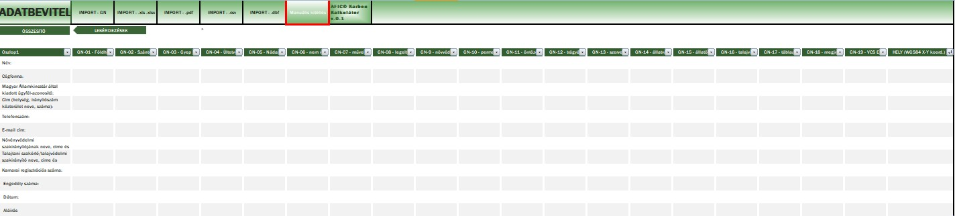
МӘЛІМЕТ ЕНГІЗУ
Мәзірден таңдауға болатын енгізу опциялары:
GN импорты .xls, .xlsx .pdf .csv DBF деректерді қолмен енгізу

Slide 3
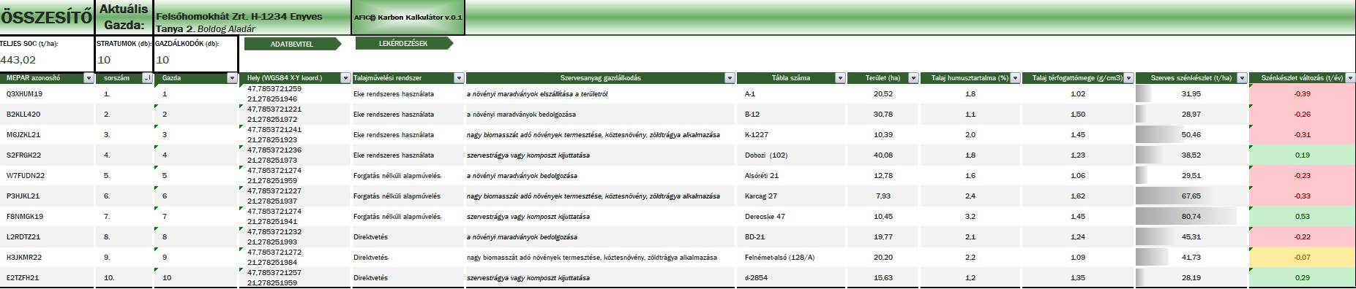
ТҮЙІН
Мұнда бір фермерге координат бойынша немесе MEPAR идентификаторы бойынша сүзуге болады:
органикалық көміртегі қоры үшін органикалық заттардың өзгеруі, берілген жыл мен аралық үшін

Slide 4
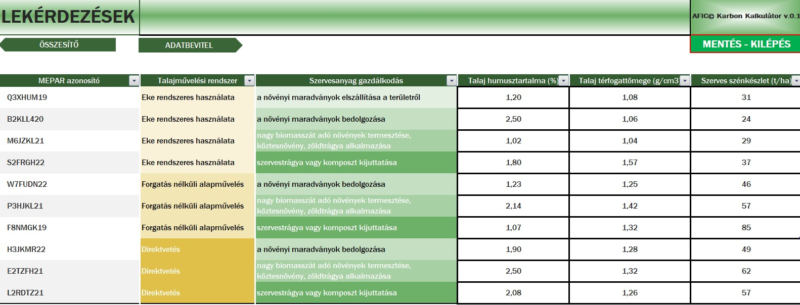
СҰРАҚТАР
Барлық өңделген деректерді бірнеше пішімде сұрауға,
топтауға және экспорттауға болады.

Slide 5
ТҮЙІН
СҰРАҚТАР
 | ADATBEVITEL | IMPORT - GN | IMPORT - .xls .xlsx | IMPORT - .pdf | IMPORT - .csv | IMPORT - .dbf | Manuális kitöltés | AFIC© Karbon Kalkulátor v.0.1
 |  |  |  |  | ®
 | Oszlop1 | GN-01 - Földhasznosítási összesítő | GN-02 - Szántó | GN-03 - Gyep | GN-04 - Ültetvény | GN-05 - Nádas | GN-06 - nem AKG területek | GN-07 - műveleti napló | GN-08 - legeltetési napló | GN-9 - növvéd-megfigyelés | GN-10 - permetezés | GN-11 - öntözés | GN-12 - trágyázás | GN-13 - szervestrágya | GN-14 - állatváltozás | GN-15 - állatösszesítő | GN-16 - talajvizsgálat | GN-17 - táblaazonosítás | GN-18 - megjegyzések | GN-19 - VCS EFA másodv.nyilvántartás | HELY (WGS84 X-Y koord.)
 | Név:
 | Cégforma:
 | Magyar Államkincstár által kiadott ügyfél-azonosító:
 | Cím (helység, irányítószám közterület neve, száma):
 | Telefonszám:
 | E-mail cím:
 | Növényvédelmi szakirányítójának neve, címe és telefonszáma:
 | Talajtani szakértő/talajvédelmi szakirányító neve, címe és telefonszáma:
 | Kamarai regisztrációs száma:
 | Engedély száma:
 | Dátum:
 | Aláírás

Slide 6
МӘЛІМЕТ ЕНГІЗУ
СҰРАҚТАР
ÖSSZESÍTŐ | Aktuális Gazda: | Felsőhomokhát Zrt. H-1234 Enyves Tanya 2. Boldog Aladár |  | AFIC© Karbon Kalkulátor v.0.1
TELJES SOC (t/ha): | STRATUMOK (db): | GAZDÁLKODÓK (db):
443,02 | 10 | 10
MEPAR azonosító | sorszám | Gazda | Hely (WGS84 X-Y koord.) | Talajművelési rendszer | Szervesanyag gazdálkodás | Tábla száma | Terület (ha) | Talaj humusztartalma (%) | Talaj térfogattömege (g/cm3) | Szerves szénkészlet (t/ha) | Szénkészlet változás (t/év)
Q3XHUM19 | 1. | 1 | 47,7853721259 21,278251946 | Eke rendszeres használata | a növényi maradványok elszállítása a területről | A-1 | 20,52 | 1,8 | 1,02 | 31,95 | -0,39
B2KLL420 | 2. | 2 | 47,7853721221 21,278251972 | Eke rendszeres használata | a növényi maradványok bedolgozása | B-12 | 30,78 | 1,1 | 1,50 | 28,97 | -0,26
M6JZKL21 | 3. | 3 | 47,7853721241 21,278251923 | Eke rendszeres használata | nagy biomasszát adó növények termesztése, köztesnövény, zöldtrágya alkalmazása | K-1227 | 10,39 | 2,0 | 1,45 | 50,46 | -0,31
S2FRGH22 | 4. | 4 | 47,7853721236 21,278251973 | Eke rendszeres használata | szervestrágya vagy komposzt kijuttatása | Dobozi (102) | 40,08 | 1,8 | 1,23 | 38,52 | 0,19
W7FUDN22 | 5. | 5 | 47,7853721274 21,278251959 | Forgatás nélküli alapművelés | a növényi maradványok bedolgozása | Alsóréti 21 | 12,78 | 1,6 | 1,06 | 29,51 | -0,23
P3HJKL21 | 6. | 6 | 47,7853721227 21,278251937 | Forgatás nélküli alapművelés | nagy biomasszát adó növények termesztése, köztesnövény, zöldtrágya alkalmazása | Karcag 27 | 7,93 | 2,4 | 1,62 | 67,65 | -0,33
F8NMGK19 | 7. | 7 | 47,7853721274 21,278251941 | Forgatás nélküli alapművelés | szervestrágya vagy komposzt kijuttatása | Derecske 47 | 10,45 | 3,2 | 1,45 | 80,74 | 0,53
L2RDTZ21 | 8. | 8 | 47,7853721232 21,278251993 | Direktvetés | a növényi maradványok bedolgozása | BD-21 | 19,77 | 2,1 | 1,24 | 45,31 | -0,22
H3JKMR22 | 9. | 9 | 47,7853721272 21,278251984 | Direktvetés | nagy biomasszát adó növények termesztése, köztesnövény, zöldtrágya alkalmazása | Felnémet-alsó (128/A) | 20,20 | 2,2 | 1,09 | 41,73 | -0,07
E2TZFH21 | 10. | 10 | 47,7853721257 21,278251959 | Direktvetés | szervestrágya vagy komposzt kijuttatása | d-2854 | 15,63 | 1,2 | 1,35 | 28,19 | 0,29

Slide 7
ТҮЙІН
МӘЛІМЕТ ЕНГІЗУ
LEKÉRDEZÉSEK |  |  |  |  | AFIC© Karbon Kalkulátor v.0.1
 |  |  |  |  | MENTÉS - KILÉPÉS
MEPAR azonosító | Talajművelési rendszer | Szervesanyag gazdálkodás | Talaj humusztartalma (%) | Talaj térfogattömege (g/cm3) | Szerves szénkészlet (t/ha)
Q3XHUM19 | Eke rendszeres használata | a növényi maradványok elszállítása a területről | 1,20 | 1,08 | 31
B2KLL420 | Eke rendszeres használata | a növényi maradványok bedolgozása | 2,50 | 1,06 | 24
M6JZKL21 | Eke rendszeres használata | nagy biomasszát adó növények termesztése, köztesnövény, zöldtrágya alkalmazása | 1,02 | 1,04 | 29
S2FRGH22 | Eke rendszeres használata | szervestrágya vagy komposzt kijuttatása | 1,80 | 1,57 | 37
W7FUDN22 | Forgatás nélküli alapművelés | a növényi maradványok bedolgozása | 1,23 | 1,25 | 46
P3HJKL21 | Forgatás nélküli alapművelés | nagy biomasszát adó növények termesztése, köztesnövény, zöldtrágya alkalmazása | 2,14 | 1,42 | 57
F8NMGK19 | Forgatás nélküli alapművelés | szervestrágya vagy komposzt kijuttatása | 1,07 | 1,32 | 85
H3JKMR22 | Direktvetés | a növényi maradványok bedolgozása | 1,90 | 1,28 | 49
E2TZFH21 | Direktvetés | nagy biomasszát adó növények termesztése, köztesnövény, zöldtrágya alkalmazása | 2,50 | 1,32 | 62
L2RDTZ21 | Direktvetés | szervestrágya vagy komposzt kijuttatása | 2,08 | 1,26 | 57

